Slide 1

স্বা
গ
ত
ম
স
ক
ল
কে

Slide 2
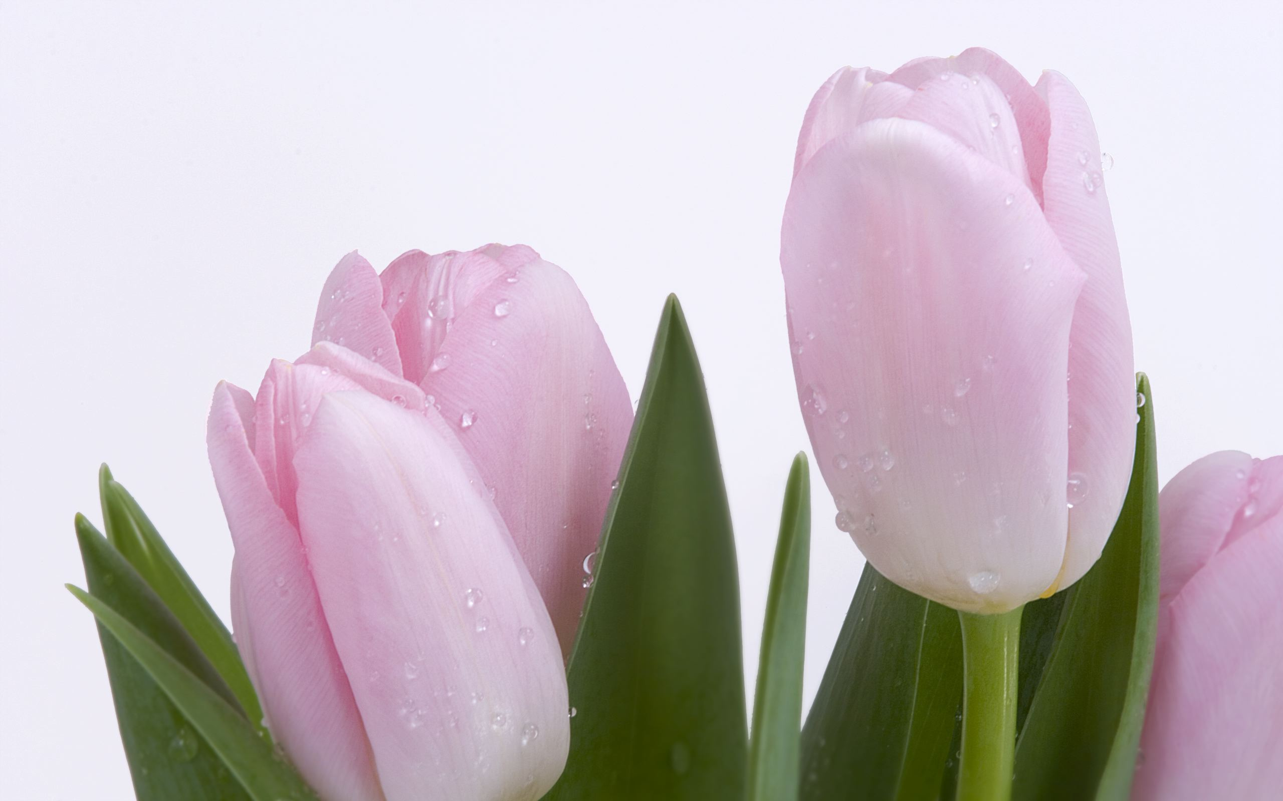


উপস্থাপনায়
গণিত বিভাগ
ক্যান্টনমেন্ট পাবলিক স্কুল ও কলেজ, মোমেনশাহী।

Slide 3
পাঠ পরিচিতি
অধ্যায়ঃ ১৬
পাঠঃ ২
  শ্রেণীঃনবম
বিষয়ঃ গণিত
সাধারনপাঠঃপরিমিতি
অনুশীলনী-১৬.১
সময়ঃ৫০ মিনিট

Slide 4
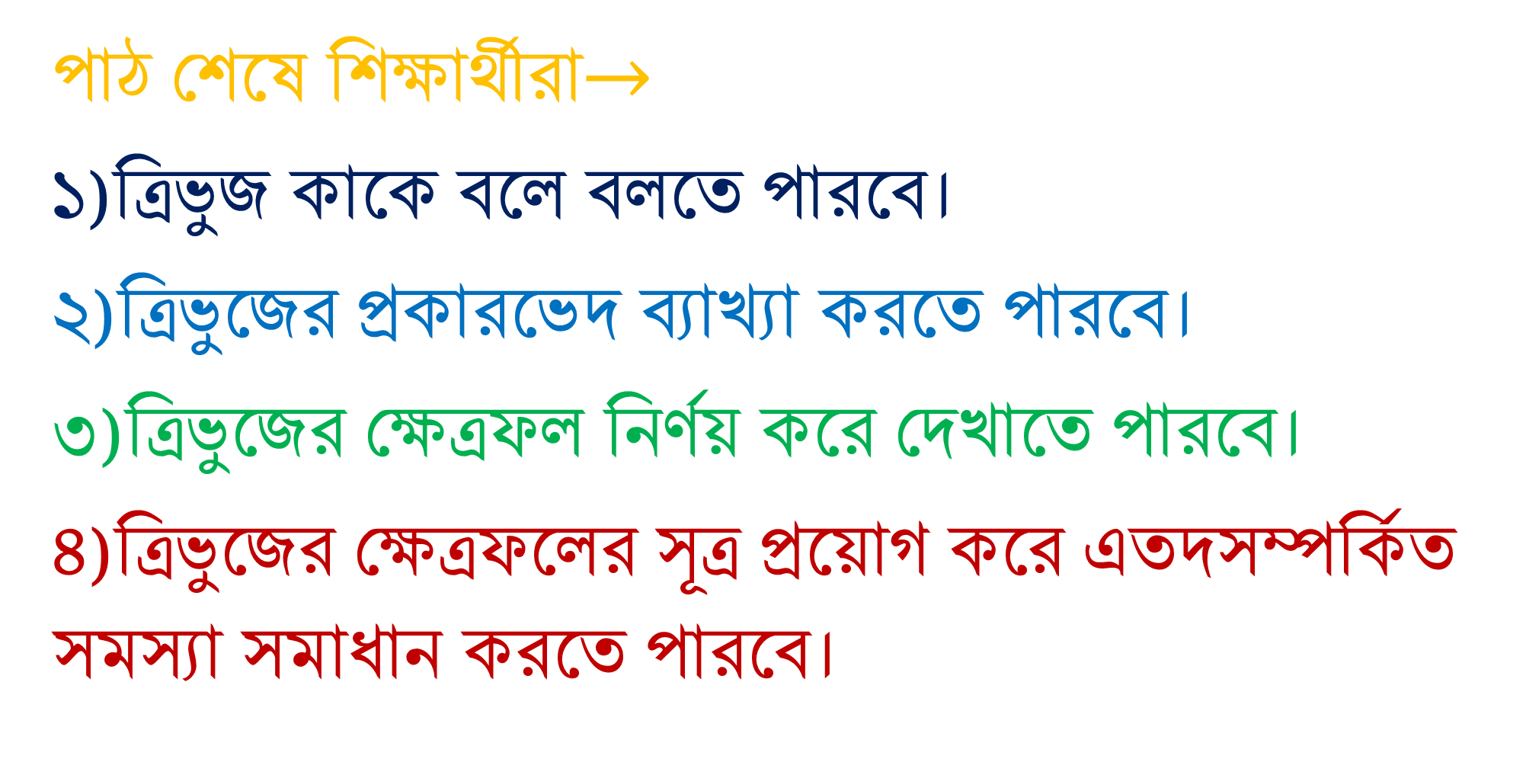
শিখনফল
পাঠ শেষে শিক্ষার্থীরা$→$
১)ত্রিভুজ কাকে বলে বলতে পারবে।
২)ত্রিভুজের প্রকারভেদ ব্যাখ্যা করতে পারবে।
৩)ত্রিভুজের ক্ষেত্রফল নির্ণয় করে দেখাতে পারবে।
৪)ত্রিভুজের ক্ষেত্রফলের সূত্র প্রয়োগ করে এতদসম্পর্কিত সমস্যা সমাধান করতে পারবে।

Slide 5
উপরের চিত্রগুলো কিসের-

Slide 6
ত্রিভুজ

Slide 7
১)ত্রিভুজ কাকে বলে?
তিনটি বাহু বা রেখা দ্বারা আবদ্ধ ক্ষেত্রকে ত্রিভুজ বলে।

Slide 8
২)ত্রিভুজের প্রকারভেদ বলতে কি বুঝ?
প্রথমত- বাহুভেদে ত্রিভুজ তিন প্রকার।
যথাঃ¡)সমবাহু ত্রিভুজ
¡¡) সমদ্বিবাহু ত্রিভুজ
¡¡¡) বিষমবাহু ত্রিভুজ

Slide 9
দ্বিতীয়ত-কোণভেদে ত্রিভুজ তিন প্রকার।
যথাঃ ¡) সমকোণী ত্রিভুজ
¡¡)সুক্ষ্মকোণী ত্রিভুজ
¡¡¡)স্থুলকোণী ত্রিভুজ

Slide 10
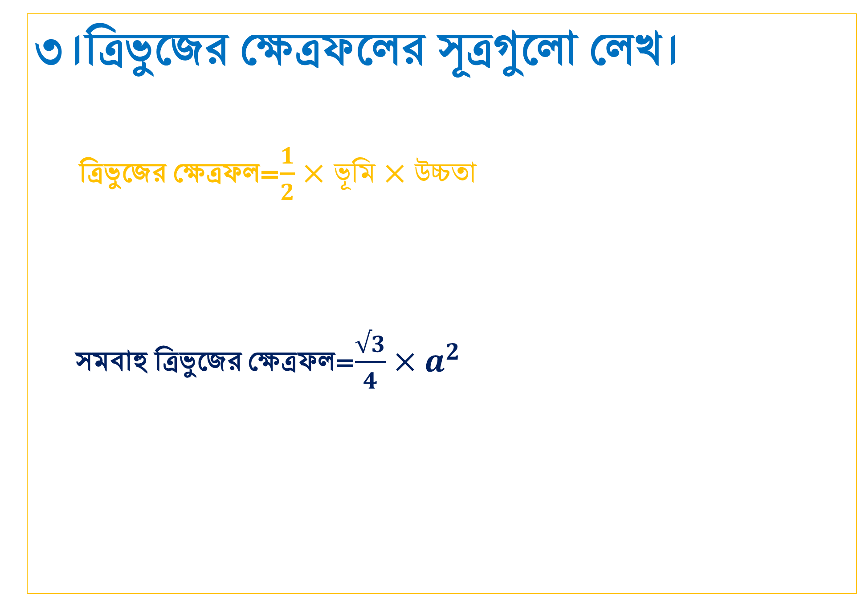
3।ত্রিভুজের ক্ষেত্রফলের সূত্রগুলো লেখ।
ত্রিভুজের ক্ষেত্রফল=$\frac{1}{2}×ভূমি×উচ্চতা$
সমবাহু ত্রিভুজের ক্ষেত্রফল=$\frac{√3}{4}×a^{2}$
অতিভুজ
উচ্চতা
ভূমি
a
a
a

Slide 11
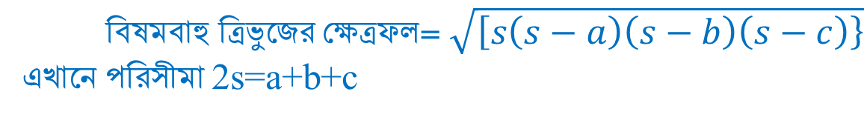
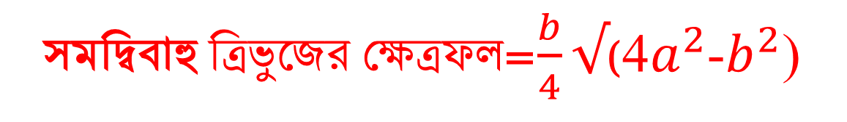
সমদ্বিবাহু ত্রিভুজের ক্ষেত্রফল=$\frac{b}{4}√$(4$a^{2}$-$b^{2}$)
a
a
b
c
b
a

Slide 12
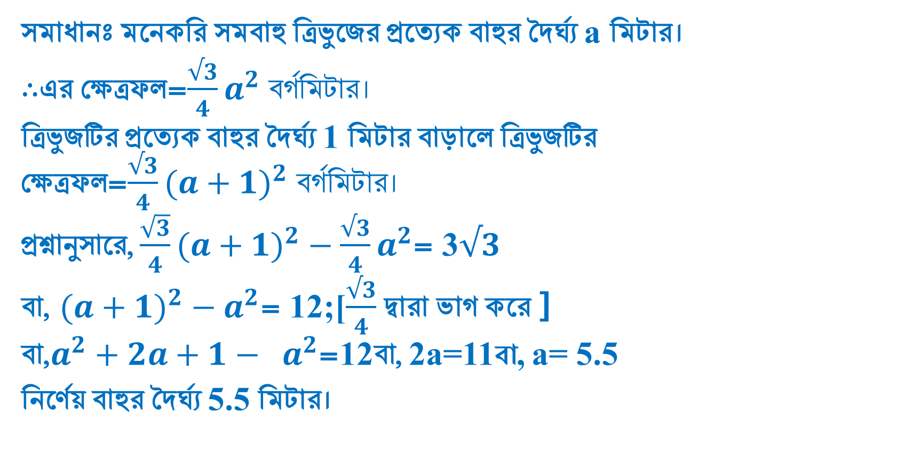
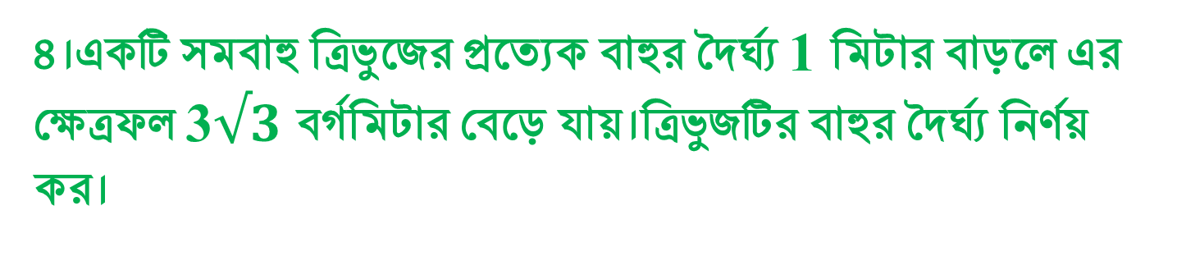
৪।একটি সমবাহু ত্রিভুজের প্রত্যেক বাহুর দৈর্ঘ্য 1 মিটার বাড়লে এর ক্ষেত্রফল 3$√3$ বর্গমিটার বেড়ে যায়।ত্রিভুজটির বাহুর দৈর্ঘ্য নির্ণয় কর।
সমাধানঃ মনেকরি সমবাহু ত্রিভুজের প্রত্যেক বাহুর দৈর্ঘ্য a মিটার।
$∴$এর ক্ষেত্রফল=$\frac{√3}{4}a^{2} বর্গমিটার।$
ত্রিভুজটির প্রত্যেক বাহুর দৈর্ঘ্য 1 মিটার বাড়ালে ত্রিভুজটির ক্ষেত্রফল=$\frac{√3}{4}({a+1)}^{2} বর্গমিটার।$
প্রশ্নানুসারে, $\frac{\sqrt{3}}{4}({a+1)}^{2}−\frac{√3}{4}a^{2}$= 3$√3$
বা, $({a+1)}^{2}−a^{2}$= 12;[$\frac{√3}{4}$ দ্বারা ভাগ করে ]
বা,$a^{2}+2a+1− a^{2}$=12বা, 2a=11বা, a= 5.5
নির্ণেয় বাহুর দৈর্ঘ্য 5.5 মিটার।

Slide 13
দলীয় কাজ
গ্রুপ-ক
গ্রুপ-খ
একটি ত্রিভুজের তিন বাহুর দৈর্ঘ্য যথাক্রমে 7 সে.মি. 8 সে.মি. 9 সে.মি.।এর ক্ষেত্রফল নির্ণয় কর।
একটি সমবাহু ত্রিভুজের বাহুর দৈর্ঘ্য 4 সে.মি. ।এর ক্ষেত্রফল নির্ণয় কর।

Slide 14
মূল্যায়ন
১।ত্রিভুজ কাকে বলে।
২।বাহুভেদে ত্রিভুজ কত প্রকার ও কি কি।
৩।কোণভেদে ত্রিভুজ কত প্রকার ও কি কি।
৪।সমবাহু ত্রিভুজের ক্ষেত্রফলের সূত্রটি বল।
৫।সমদ্বিবাহু ত্রিভুজের ক্ষেত্রফলের সূত্রটি বল।

Slide 15
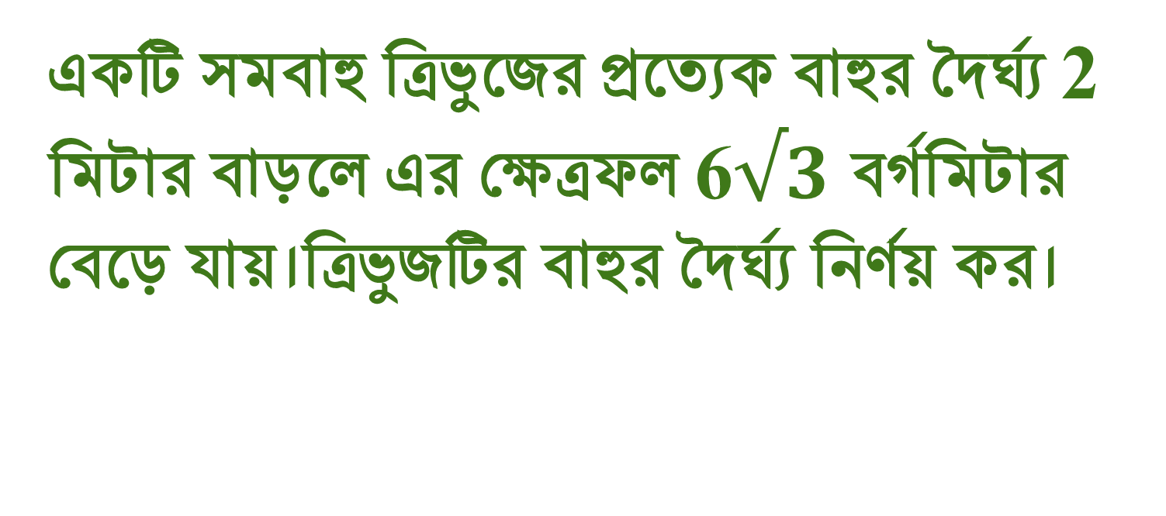
বাড়ীর কাজ
একটি সমবাহু ত্রিভুজের প্রত্যেক বাহুর দৈর্ঘ্য 2 মিটার বাড়লে এর ক্ষেত্রফল 6$√3$ বর্গমিটার বেড়ে যায়।ত্রিভুজটির বাহুর দৈর্ঘ্য নির্ণয় কর।

Slide 16
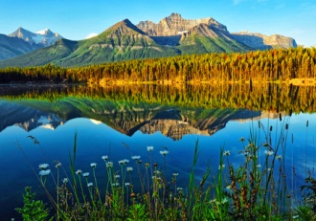
ধন্যবাদ সকলকে

